Slide 1
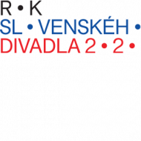
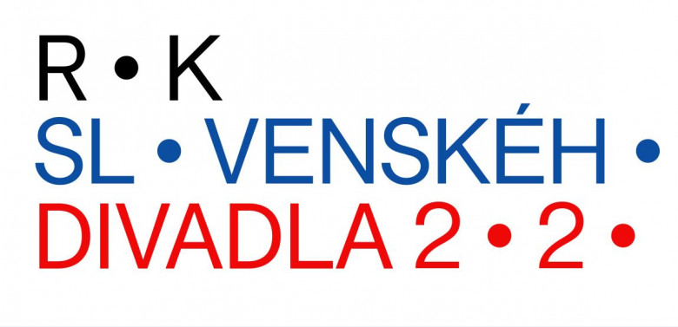
2020 Rok slovenského divadla

Slide 2
1.3.1920
1920 - 2020

Slide 3
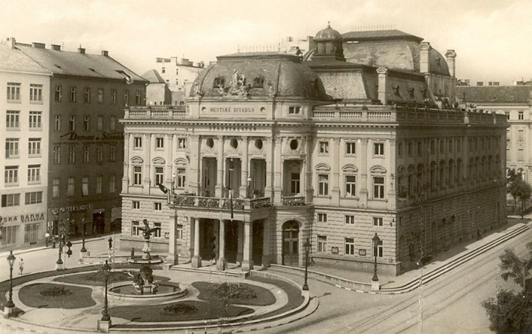
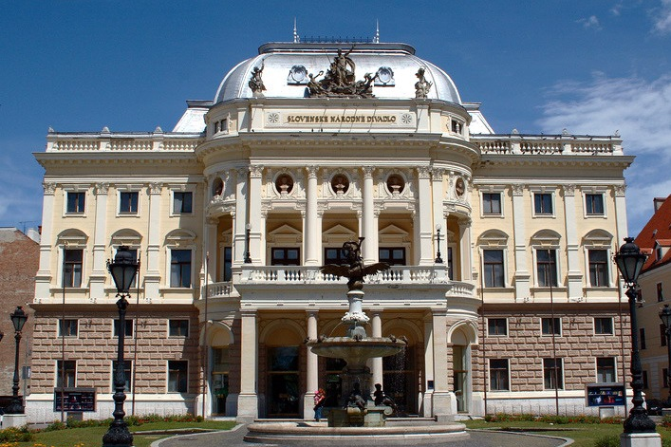
100
Slovenské národné
divadlo

Slide 5
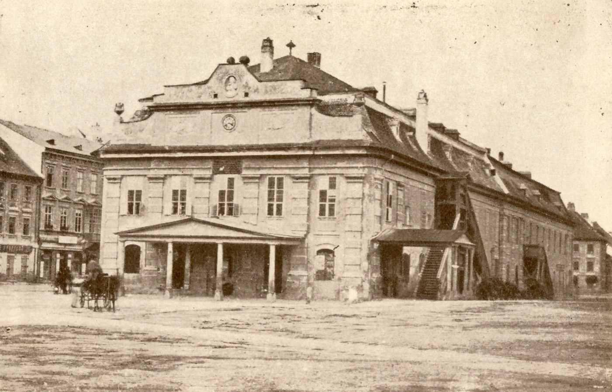
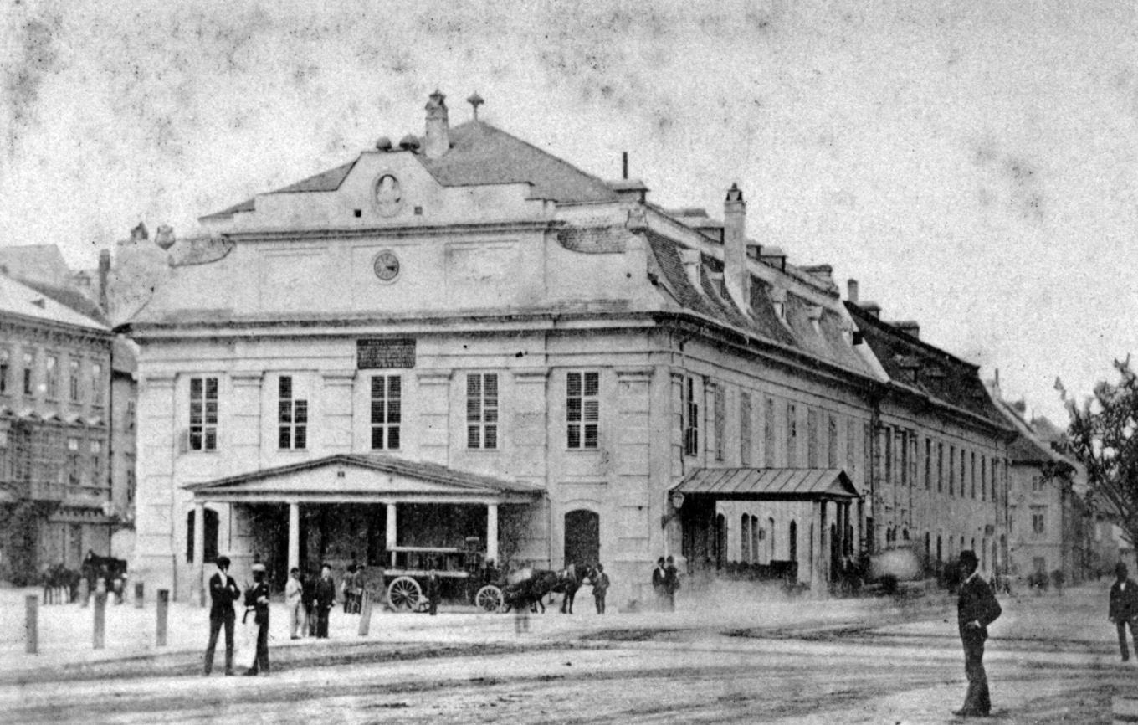

Slide 6
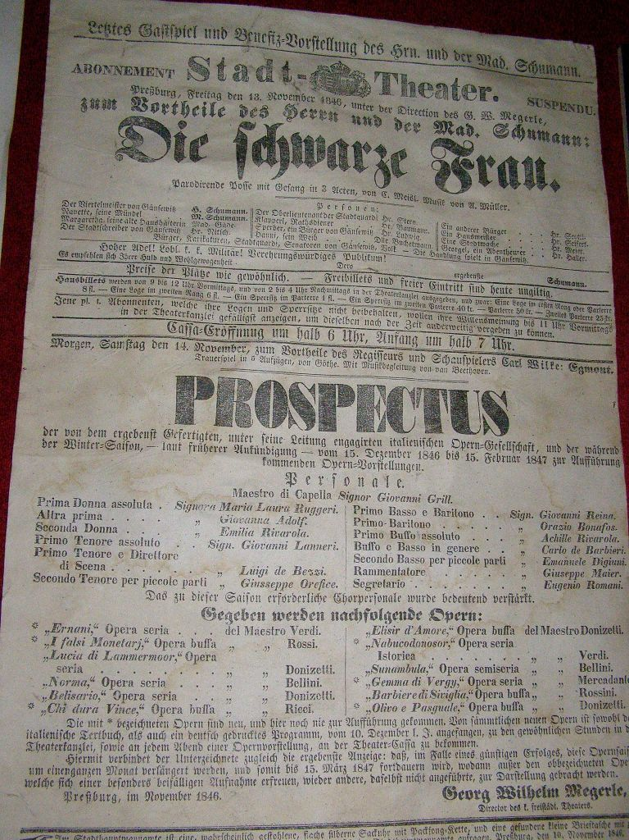
Plagát Mestského divadla (dnes SND) z 13. novembra 1846 pozývajúci na divadelné predstavenie Die schwarze Frau. Plagát umiestnený v korune katedrálnej veže vybrali a vystavili po rekonštrukcii koruny v septembri 2010

Slide 7
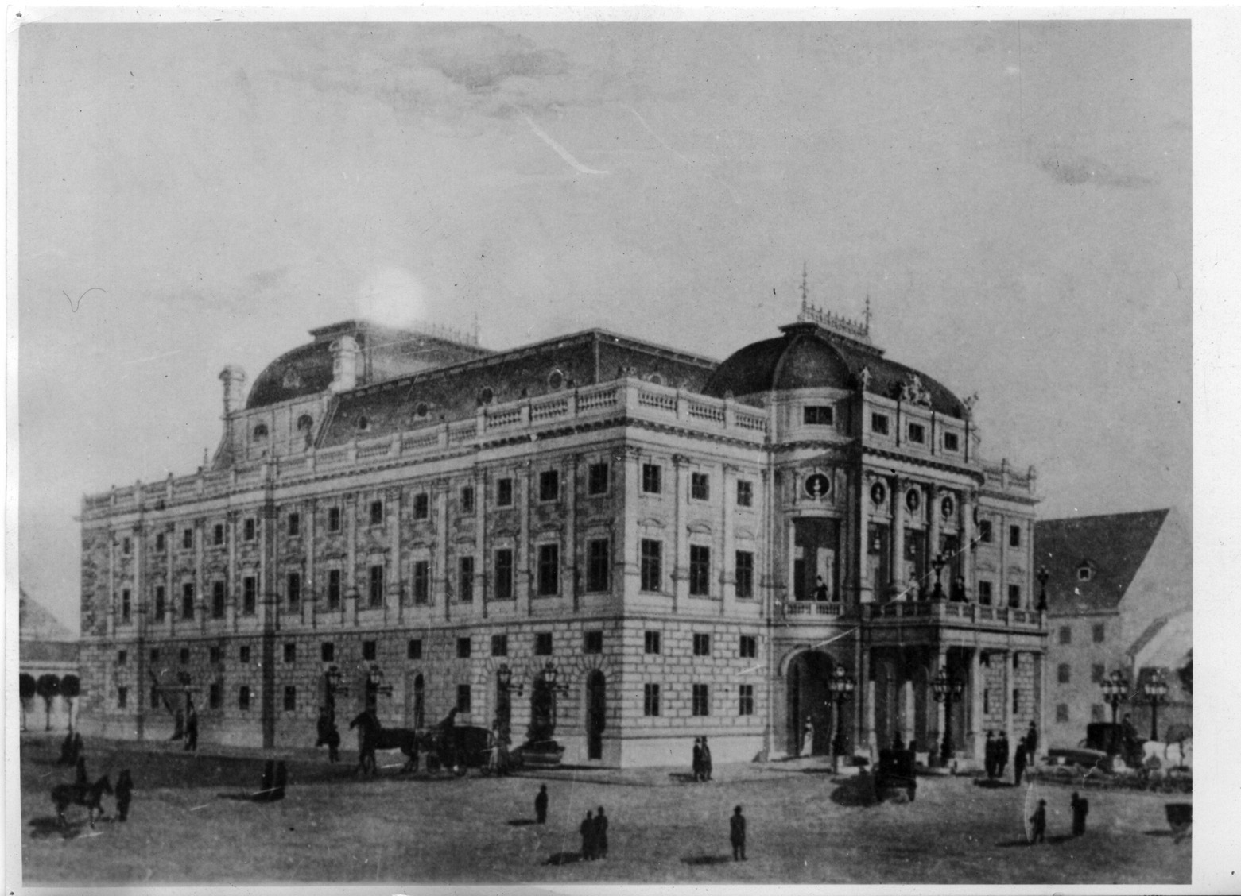
V roku 1884 na základe rozhodnutia uhorského ministerstva vnútra, ktoré označilo starú budovu za technicky nedostačujúcu. Ministerstvo odporučilo postavenie „nového dôstojného domu pre domácu (maďarskú) múzu“.

Slide 8
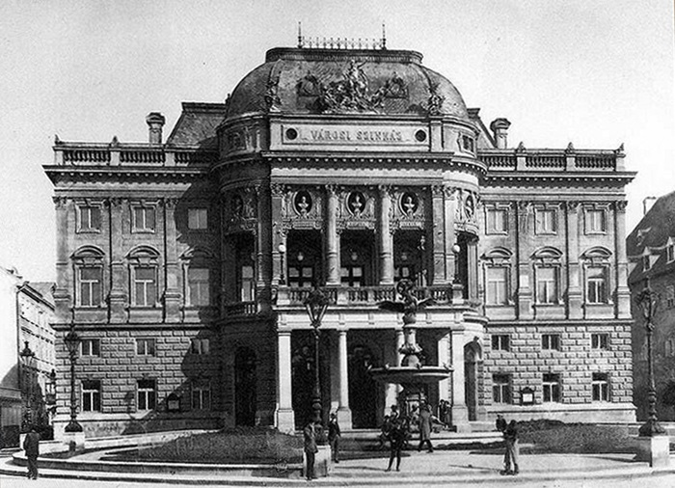

Slide 9
Za autorov projektu boli vybratí významní architekti Ferdinand Fellner ml. a Hermann Gottlieb Helmer z Viedne, autori takmer päťdesiatich divadiel od Hambur gu cez Zürich po Odesu, ktorí navrhli pre Prešporok divadlo podľa najmodernejších bezpečnostných požiadaviek v historickom neorenesančnom štýle s vnútornou neobarokovou výzdobou. Veľkolepá novostavba zmenila tvár mesta a dodala mu punc dôležitosti. Nápis na priečelí budovy Városi színház (Mestské divadlo) v maďarčine naznačoval politické okolnosti po rakúskouhorskom vyrovnaní. Slávnostné otvorenie sa uskutočnilo 22. septembra 1886 za účasti uhorského ministerského predsedu Kolomana Tiszu a ďalších politických predstaviteľov z Budapešti. Program, ktorého vrchol tvorila opera Bánk bán od Ferenca Erkela, odznel v podaní hostí z Budapešti, účinkujúcich bez nároku na honorár. V nasledujúcich dňoch pokračovalo úspešné hosťovanie umeleckých súborov budapeštianskej Maďarskej kráľovskej opery a Národného divadla.

Slide 10
Vznik prvej Československej republiky v roku 1918 a následné založenie Družstva SND v roku 1919 priniesli rozsiahlu zmenu do prevádzky Mestského divadla. Od roku 1920 sa začali konať české a neskôr slovenské predstavenia, čo prinieslo zníženie počtu nemeckých a maďarských predstavení. Budova sa zachovala, ale začal sa v nej odohrávať nový príbeh – príbeh profesionálneho (česko)slovenského divadla.

Slide 11
V roku 2020 si pripomíname 100. výročie prvého profesionálneho divadla na Slovensku – Slovenského národného divadla. Prvé predstavenie SND sa totiž uskutočnilo 1. marca 1920. Vznik SND a jeho troch súborov (činoherného, operného, baletného) vytvoril základ pre rozvoj pôvodnej slovenskej dramatickej, rozhlasovej, filmovej i televíznej tvorby, ale aj umeleckého školstva.

Slide 12
V roku 2020 si súčasne pripomíname aj 190. výročie uvedenia prvého ochotníckeho predstavenia na našom území (Liptovský Mikuláš, 22. augusta 1830). Za prvé slovenské ochotnícke divadlo sa pokladá Divadlo slovenské Sväto-Mikuláške založené v roku 1830 v Liptovskom Mikuláši pod vedením Gašpara Fejérpatakyho-Belopotockého. 22. augusta 1830 uskutočnilo svoje prvé predstavenie uvedením veselohry Janka Chalúpku Kocúrkovo. Celkovo inscenovalo 33 hier slovenských, českých aj iných autorov.

Slide 13
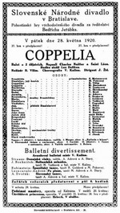
Vznik profesionálneho slovenského divadla V roku 1919 poverili Družstvo SND založením Slovenského národného divadla. Družstvo SND uzavrelo zmluvu s riaditeľom Východočeskej spoločnosti Bedřichem Jeřábkem. V roku 1920 začal prevádzku všetkých troch súborov SND v budove bývalého Mestského divadla. Opera SND 1.3.1920 začala inscenáciou opery Hubička Bedřicha Smetanu 2.3.1920 činoherný súbor uviedol hru Aloisa a Viléma Mrštíkovcov Mariša. Balet SND debutoval inscenáciou baletu Coppelia od Léa Delibesa 19.5.1920 .

Slide 14
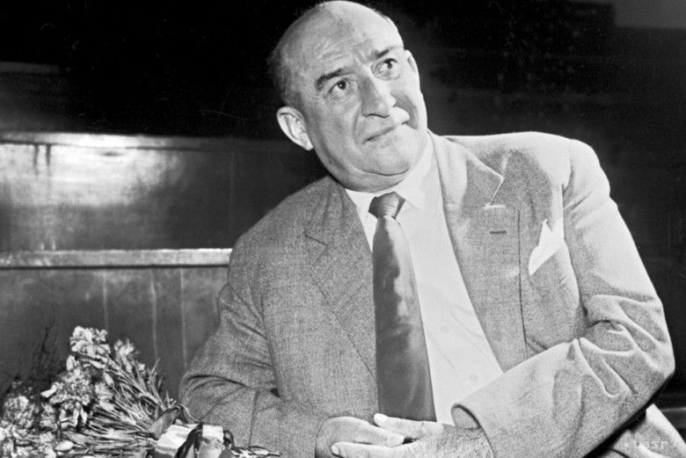
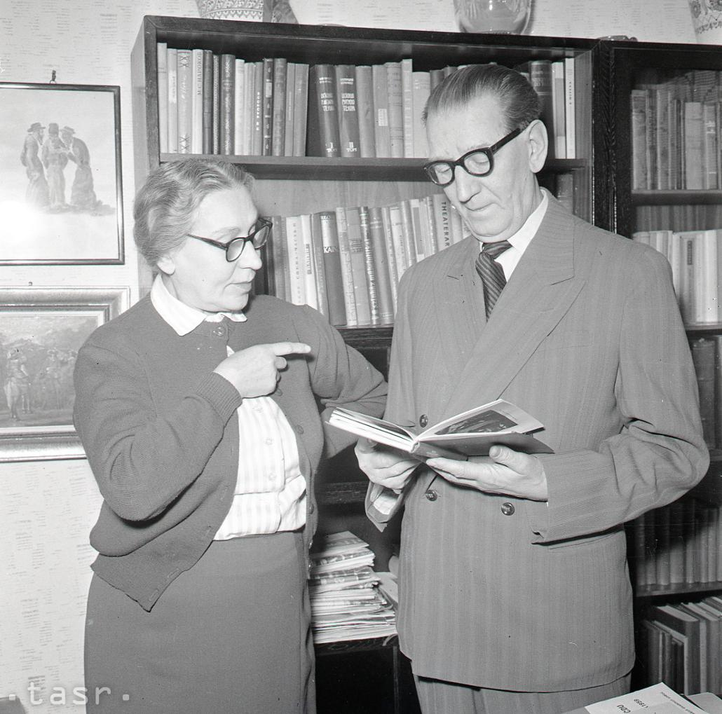
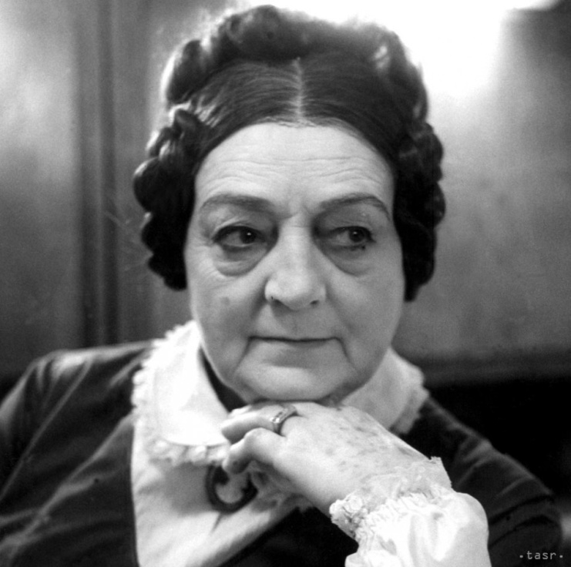
Po slovensky uviedol súbor jednoaktovky Jozefa Gregora Tajovského Hriech a V službe v máji 1920.
V roku 1921 nastúpili do Činohry SND prví slovenskí herci Andrej Bagar, Ján Borodáč, Oľga Országhová-Borodáčová, Jozef Kello, Gašpar Arbét, neskôr Hana Meličková a po príchode prvého slovenského profesionálneho režiséra Jána Borodáča (1924) sa ďalej zvyšoval počet slovenských premiér.
Po roku 1932 nastalo rozdelenie činohry na slovenskú pod vedením Janka Borodáča a českú pod vedením režiséra Viktora Šulca.

Slide 15
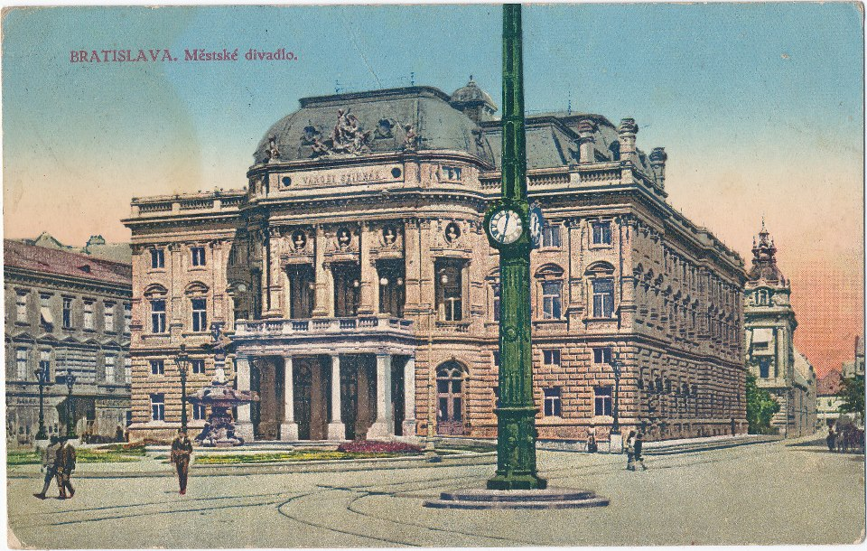
1926

Slide 16
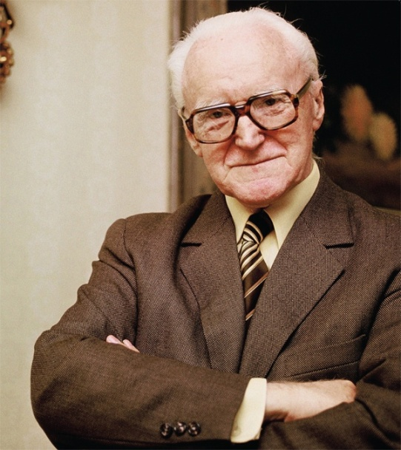
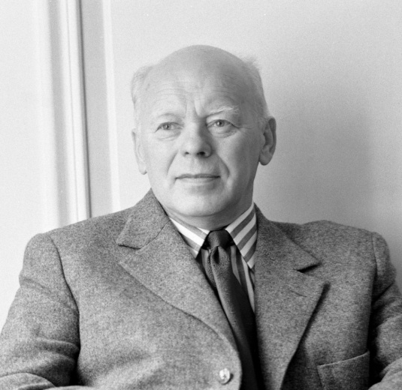
Opera SND V jej vedení sa vystriedali viaceré významné osobnosti, jednou z prvých bol Oskar Nedbal, skladateľ a dirigent európskeho formátu. Dôležité miesto v jej prvej historickej etape mali českí umelci. Hosťami operného domu v medzivojnovom období boli viaceré významné umelecké osobnosti, ako Richard Strauss, Pietro Mascagni, ktorí tu dirigovali svoje diela, či speváci Fiodor Šaljapin, Richard Tauber, Sándor Svéd, Ema Destinová, Zinka Milanov. Po druhej svetovej vojne dostáva divadlo do vienka prvé veľké národné dielo, hudobnú drámu Eugena Suchoňa Krútňava. Na javisku Opery SND majú svoju premiéru i veľké diela jedného z popredných európskych operných tvorcov, slovenského skladateľa Jána Cikkera.

Slide 17
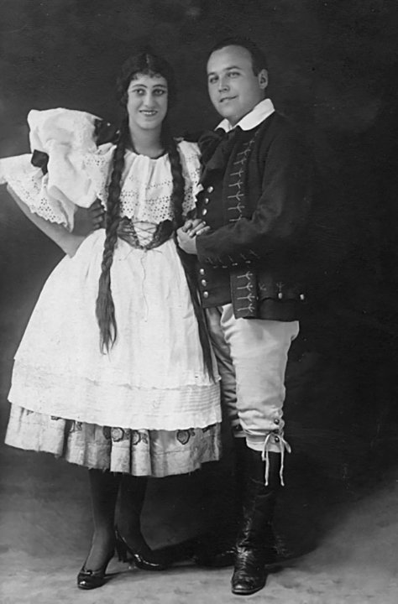
Predana nevesta, 1925, Helena Bartosova ako Marienka a Janko Blaho ako Jenik

Slide 18
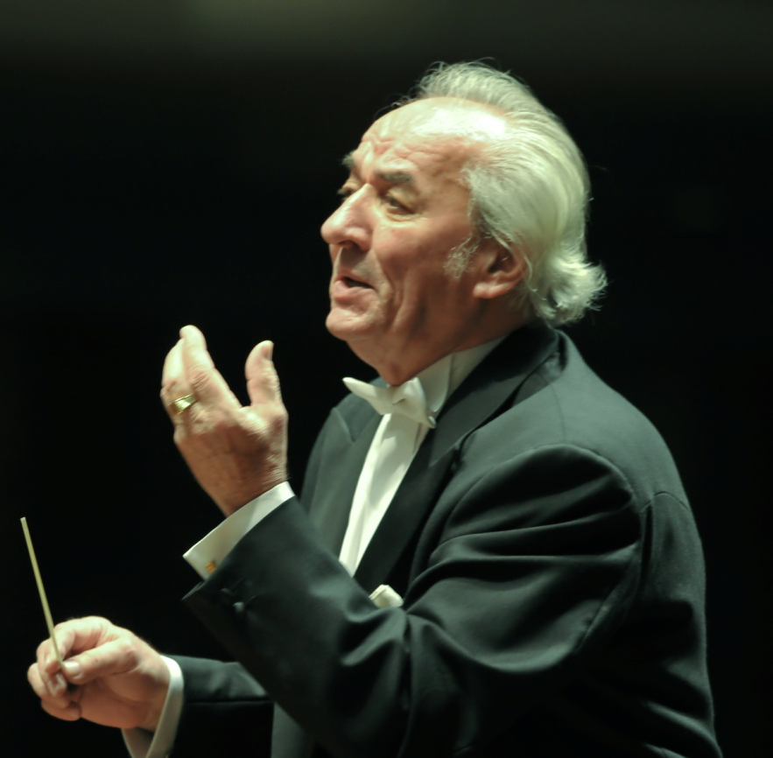
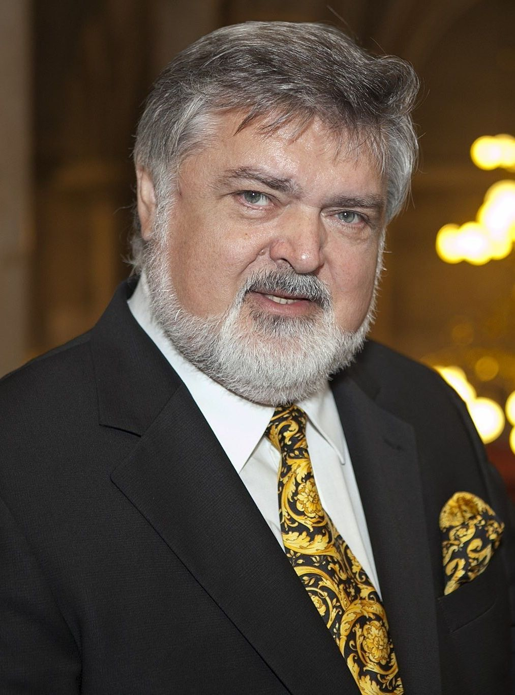
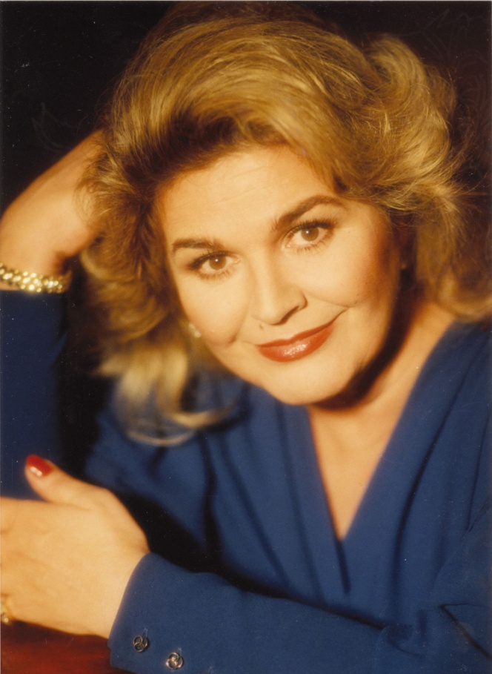
Ondrej Lenárd
Peter Dvorský
Gabriela Beňačková

Slide 19
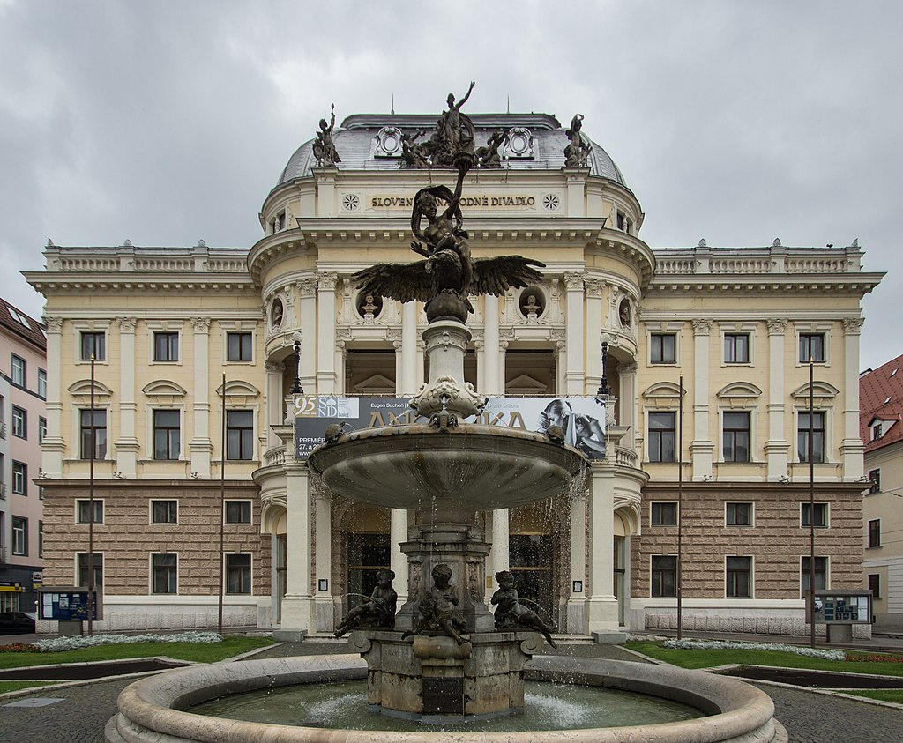

Slide 20
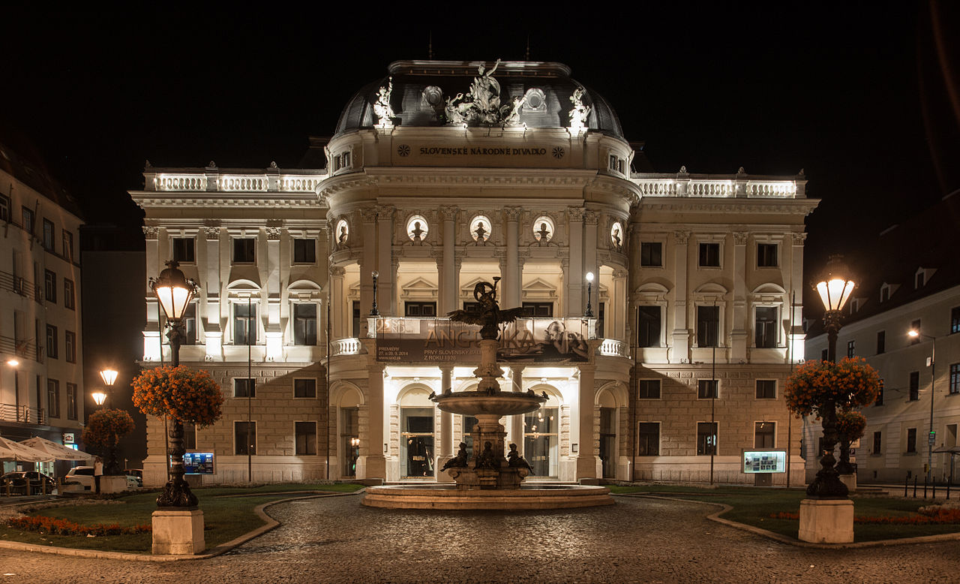
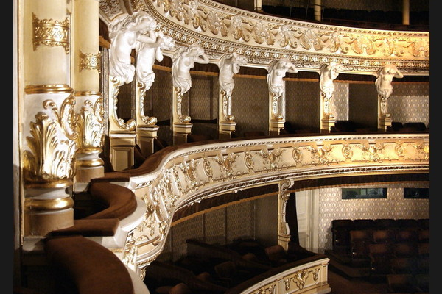
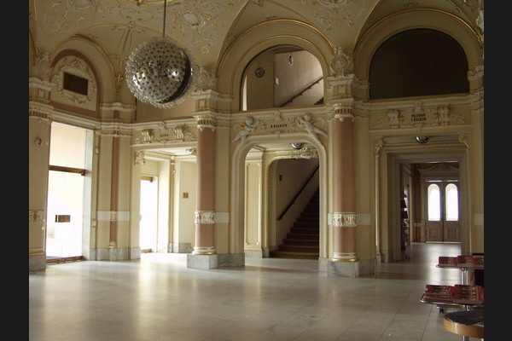

Slide 21
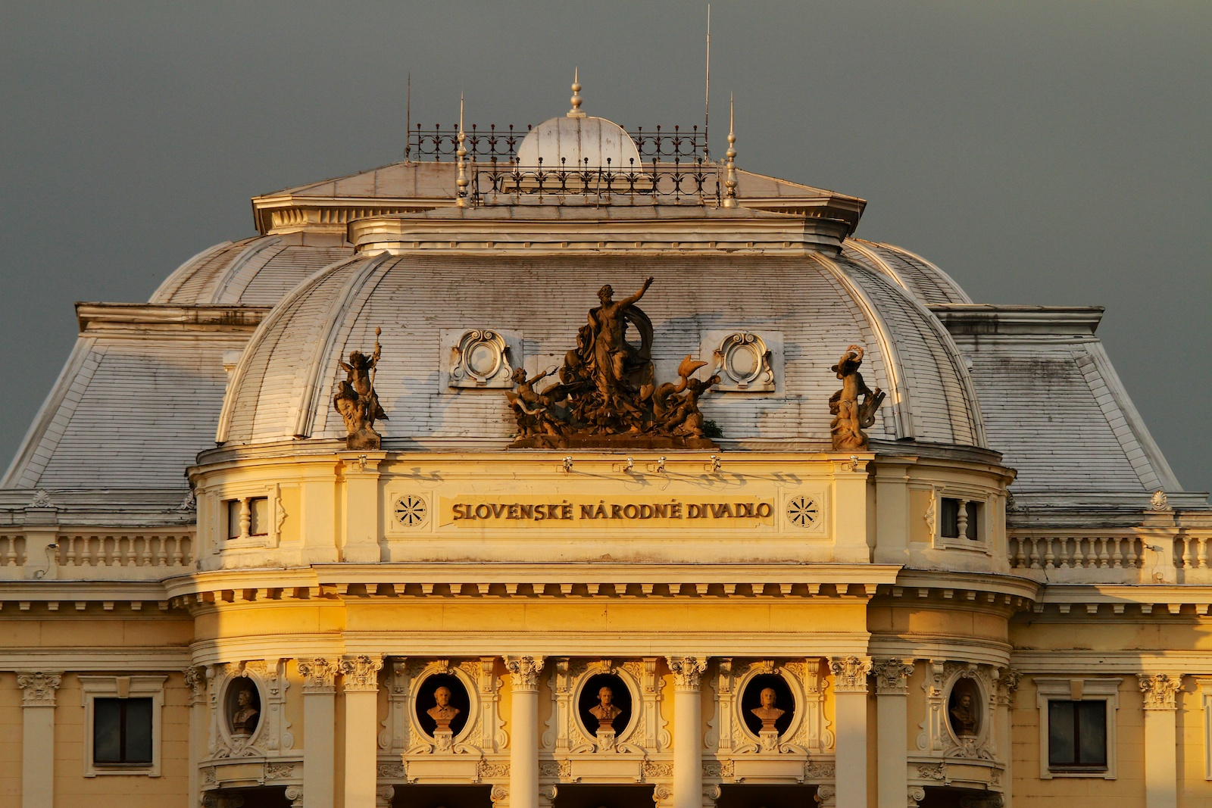

Slide 22
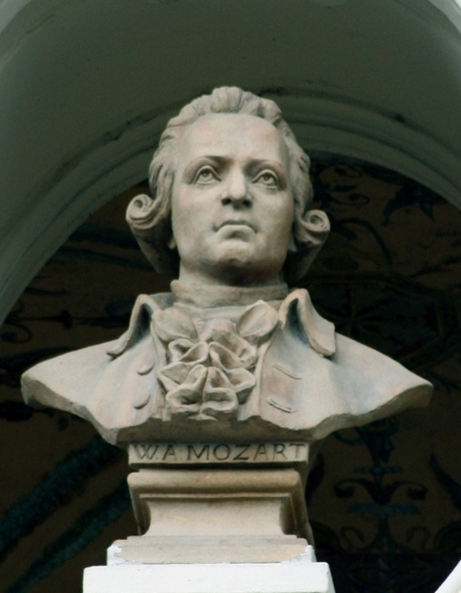
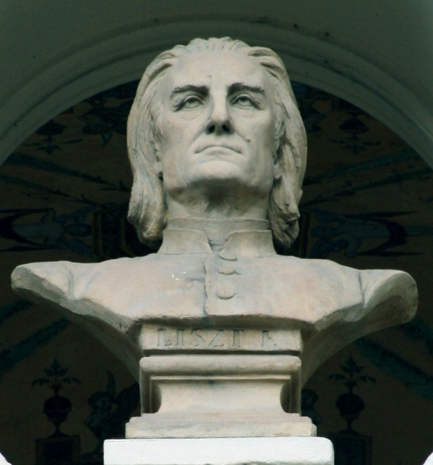
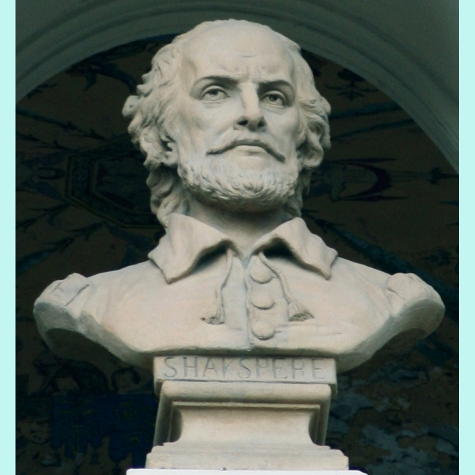
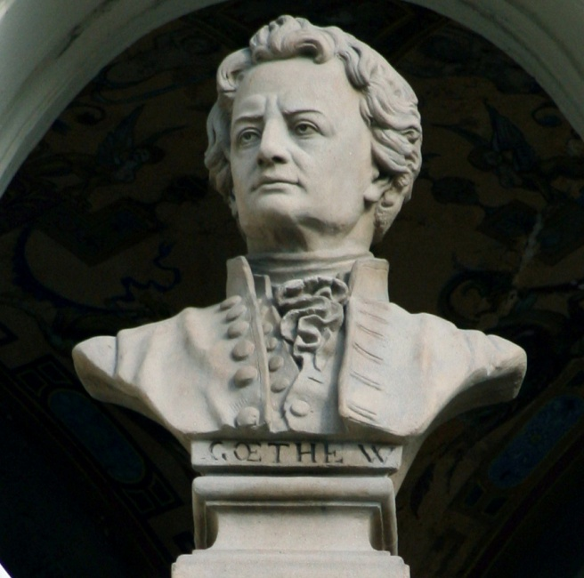
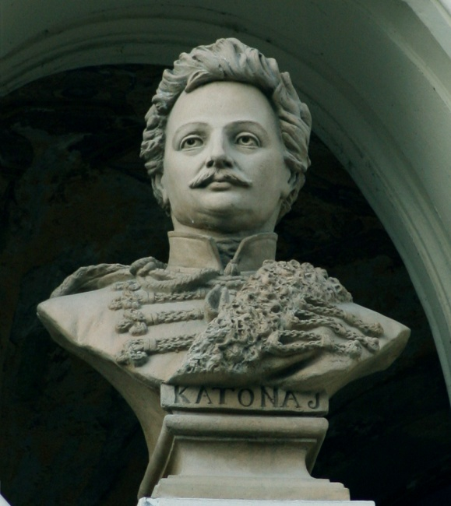

Slide 23
